Slide 1
S
I
Q
I
N
四五软件研究所

Slide 2
Part one
需求分析
&项目计划书

Slide 3
实现功能
用户注册
用户登录
分类浏览
关注功能
不感兴趣
搜索功能
美食，旅游方案的推荐
时间特性
适应性

Slide 4
Part two
应用建模

Slide 5
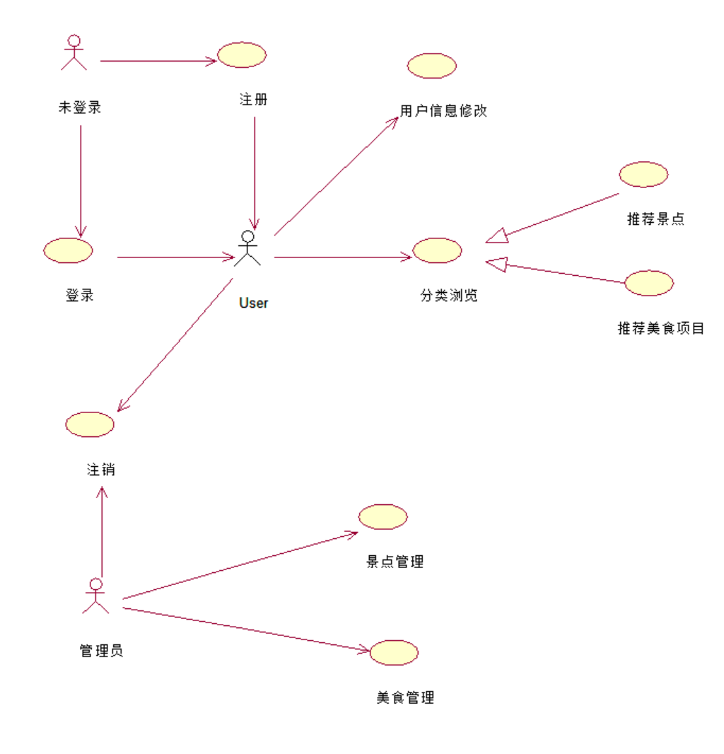
用
例
图

Slide 6
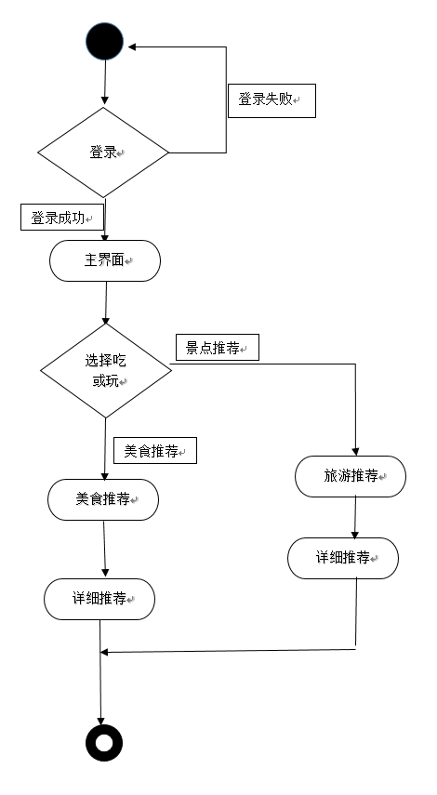
活动图

Slide 7
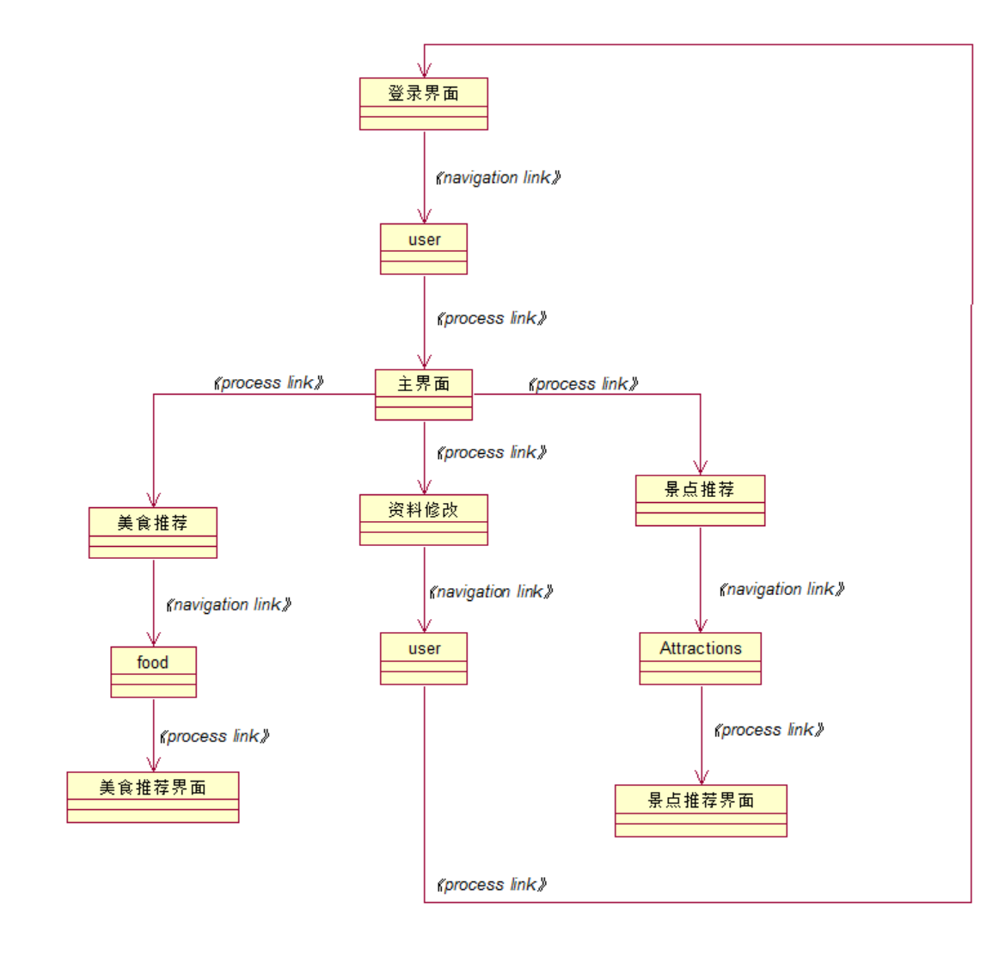
超文本访问模型

Slide 8
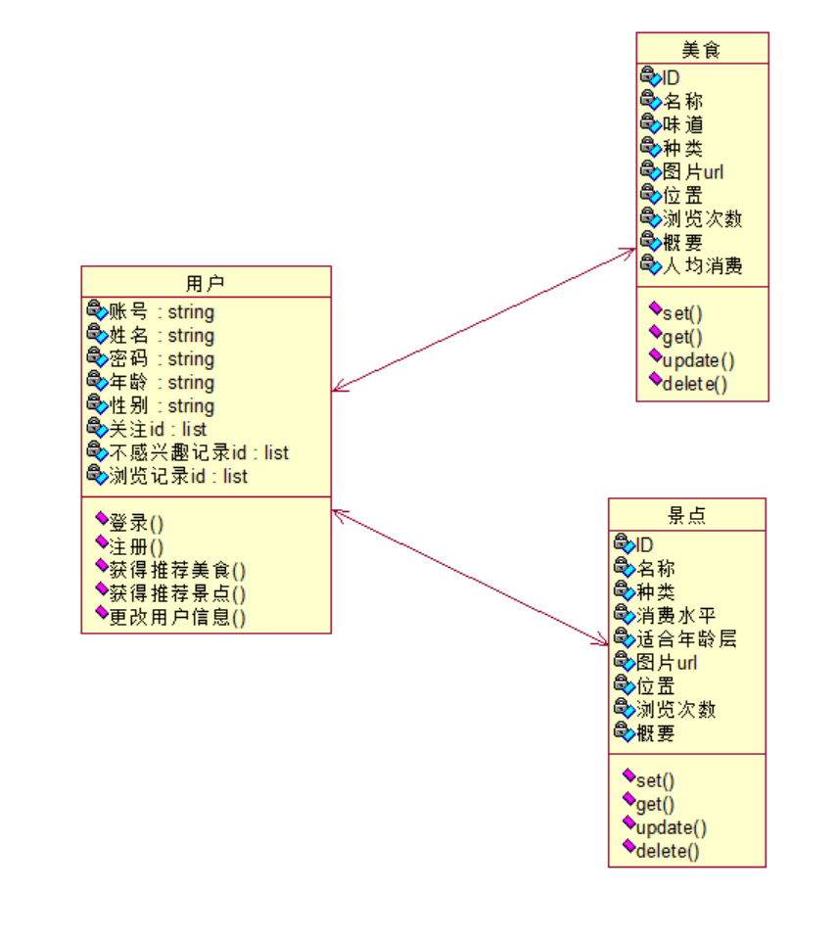
类图

Slide 9
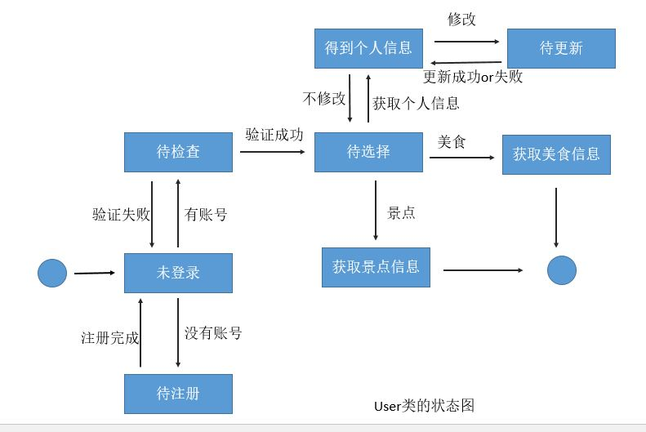
User状态图

Slide 10
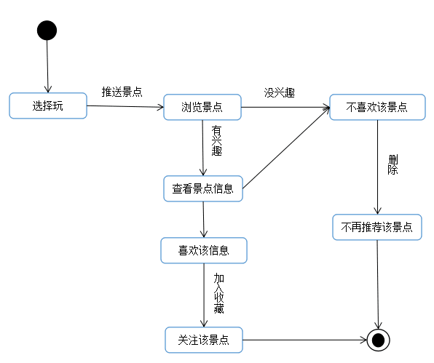
景点类的状态图

Slide 11
Part three
架构设计

Slide 12
JSP
Servlet
Service
DAO
数据持久层
视图层
业务层
MySql

Slide 13
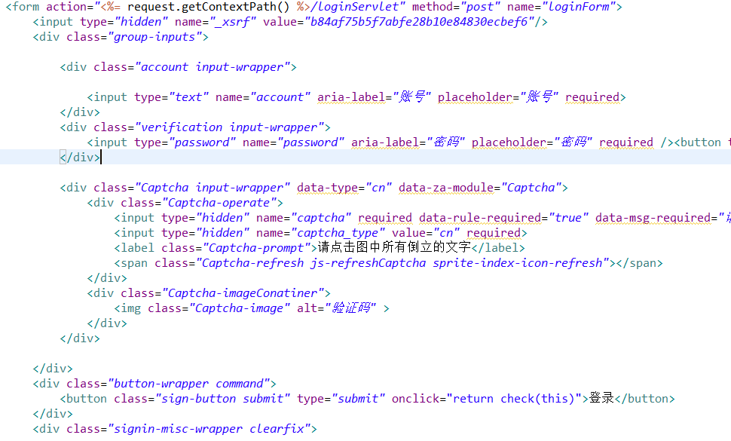
视图层
login.jsp

Slide 14
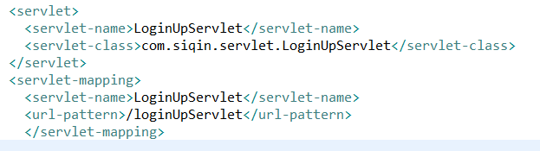
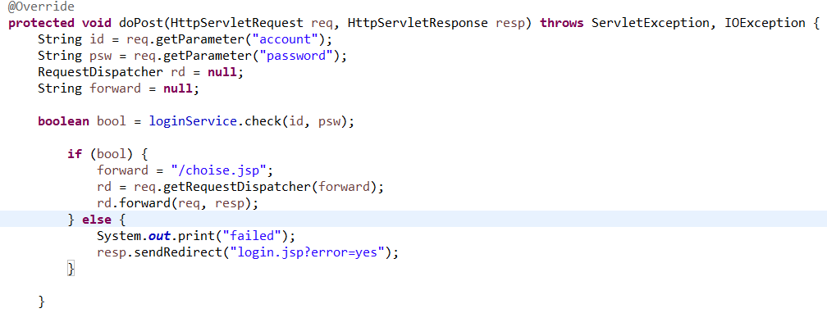
视图层
Web.xml配置
LoginServlet的doPost

Slide 15
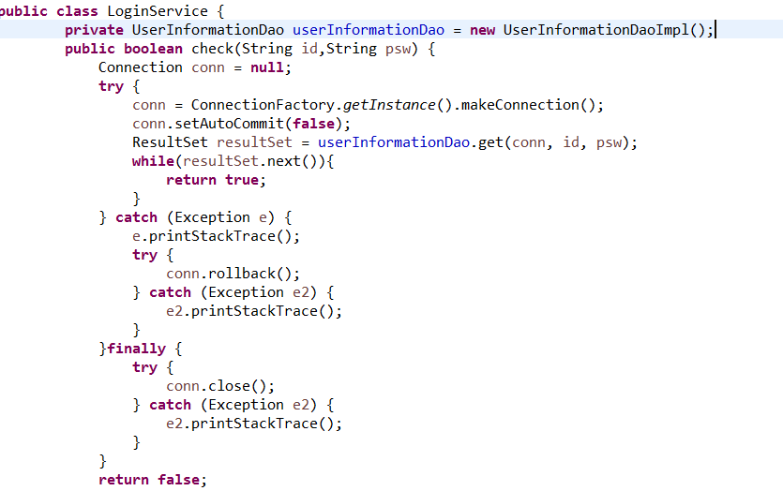
Service层
LoginService的业务逻辑

Slide 16
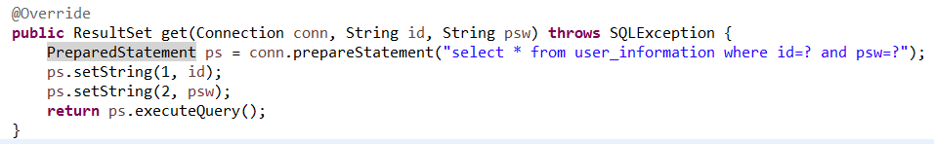
DAO层
Dao的访问MySql的封装

Slide 17
Part four
页面展示

Slide 18
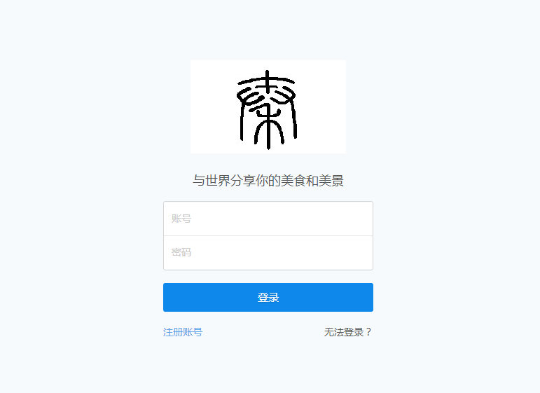
Login页面展示

Slide 19
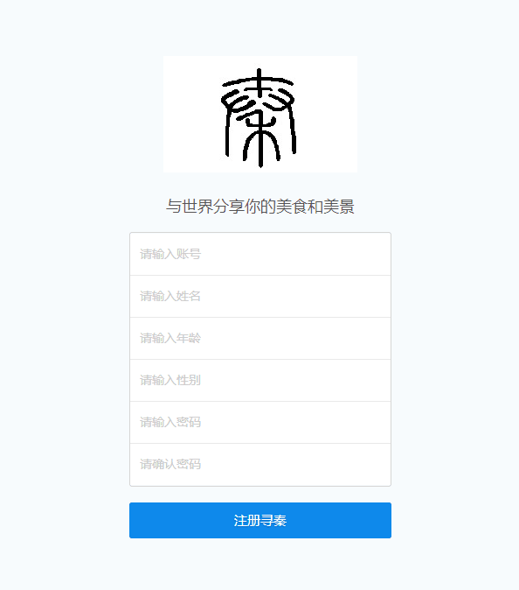
注册页面

Slide 20

选择页面

Slide 21
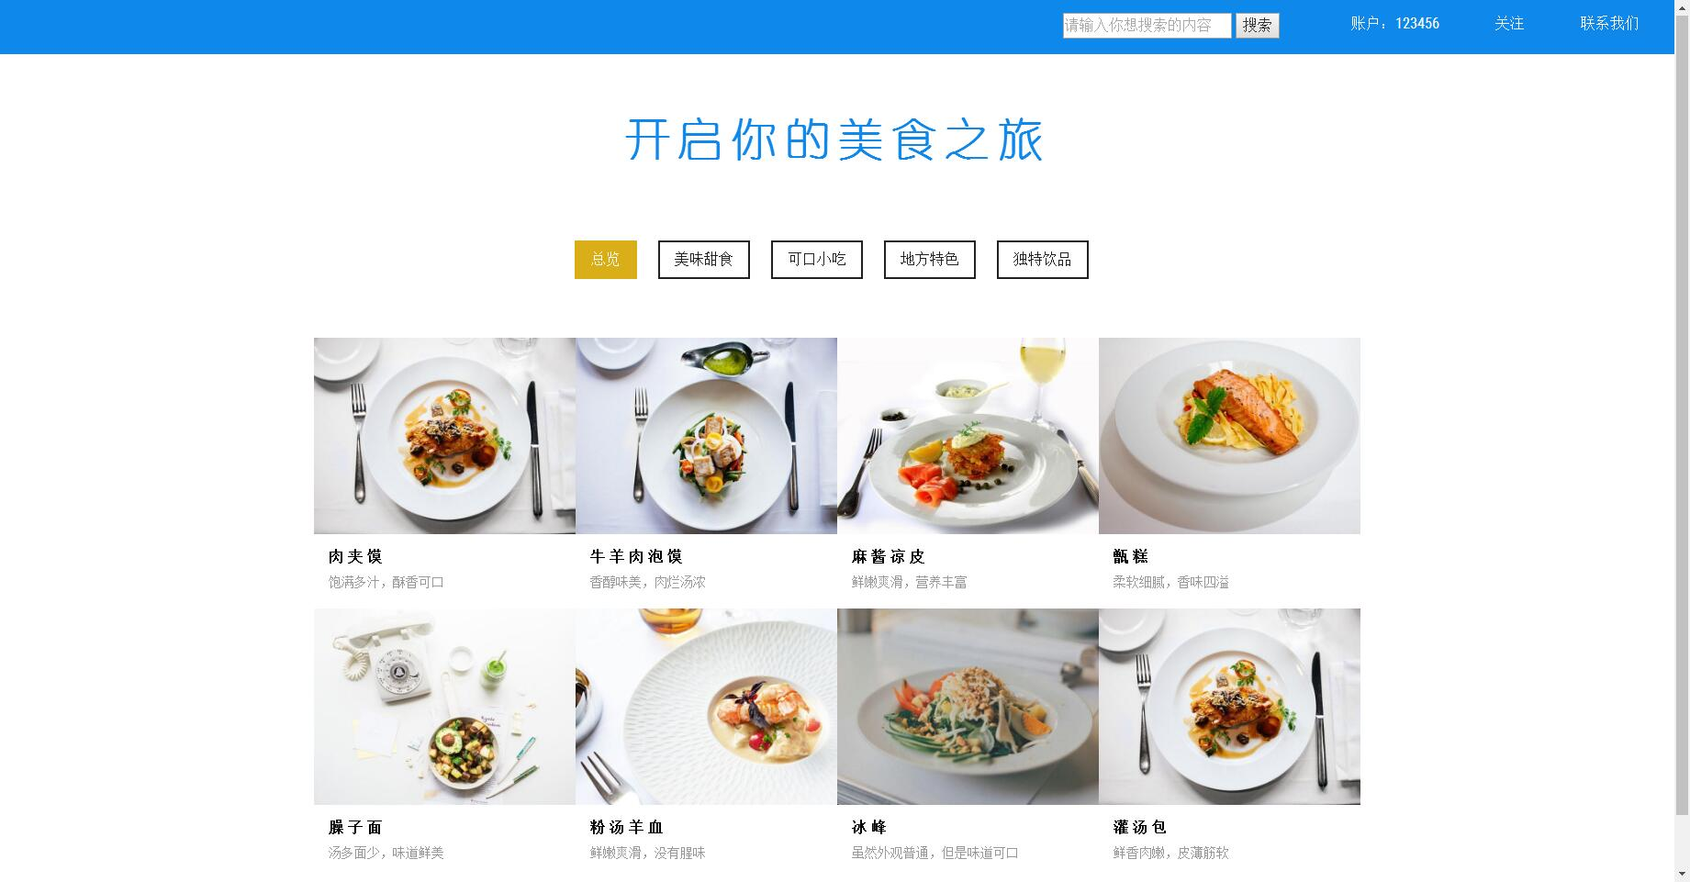
美食推荐页面

Slide 22
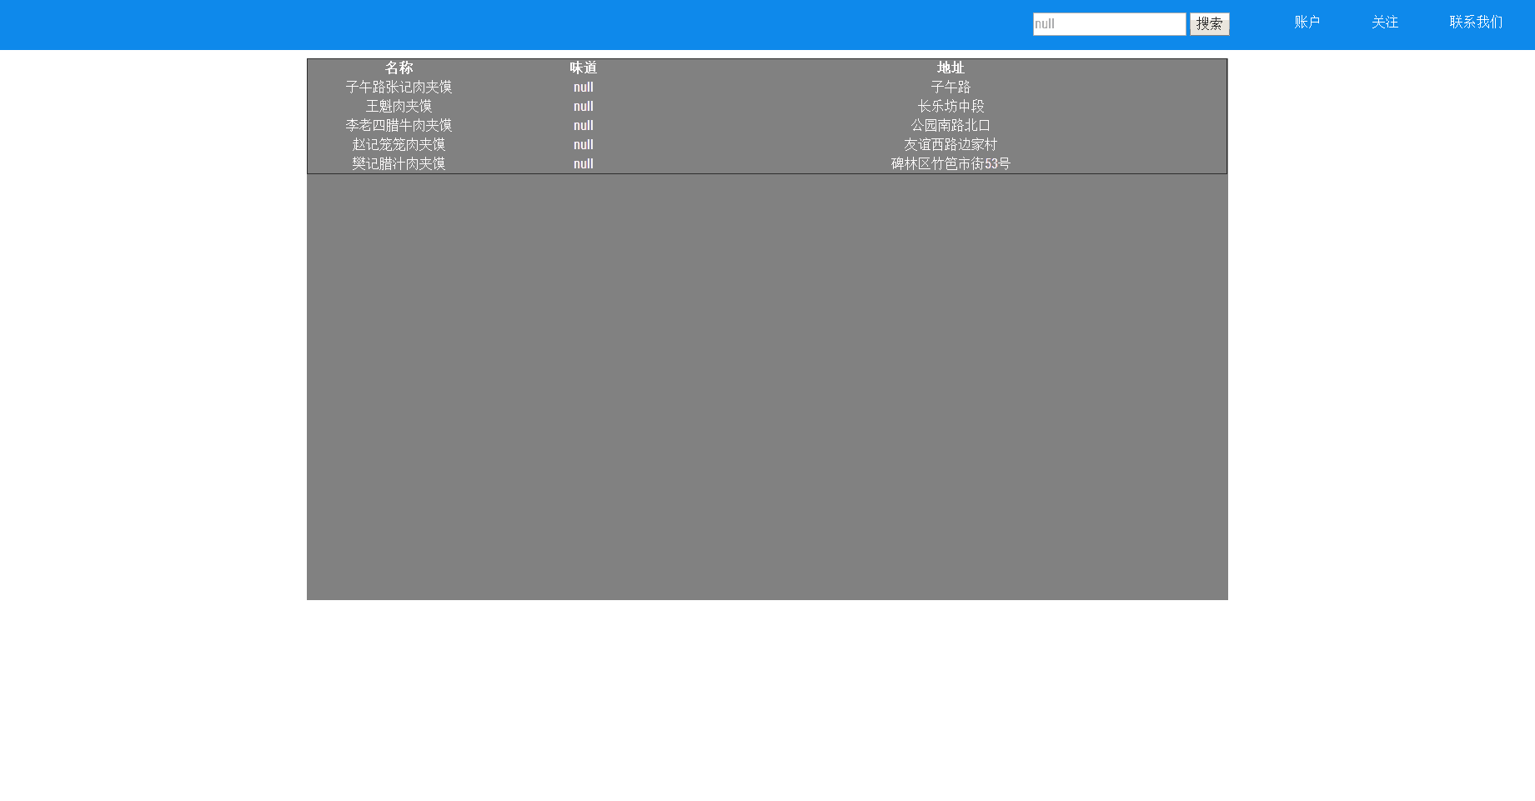
查询返回页面

Slide 23
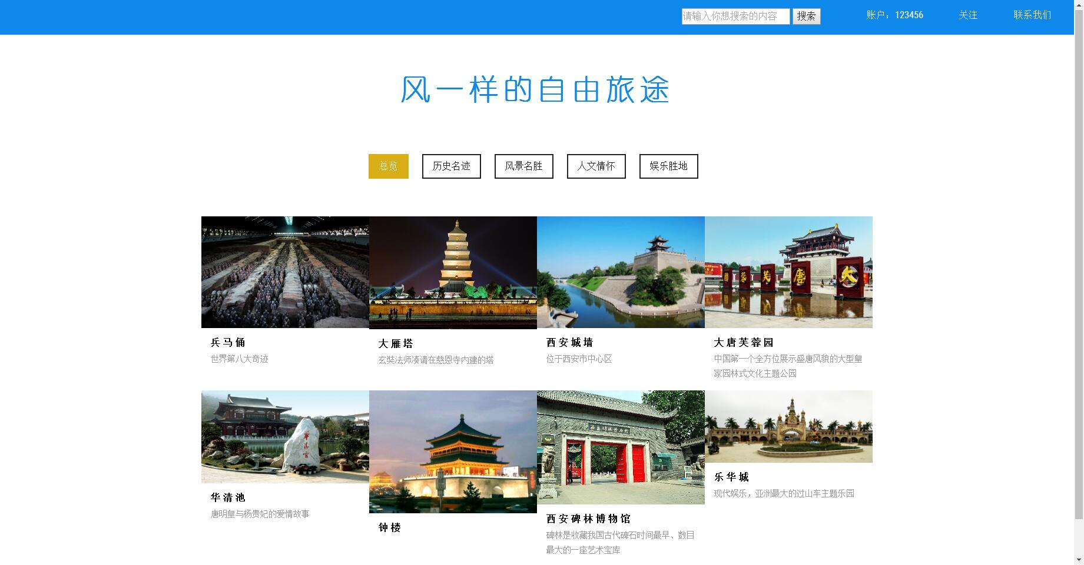
旅游推荐页面

Slide 24
Part five
应用测试

Slide 25
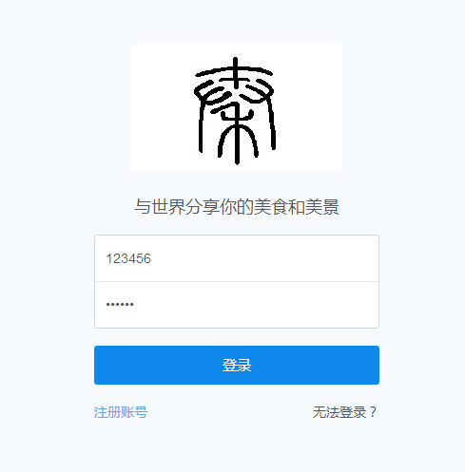
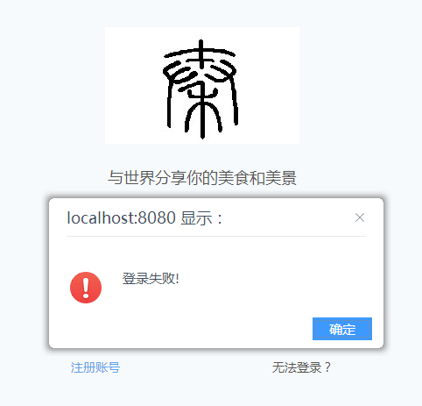
登陆测试
输入用户名123456，密码12346
正确登陆
输入用户名1234567，密码12346
登陆失败

Slide 26
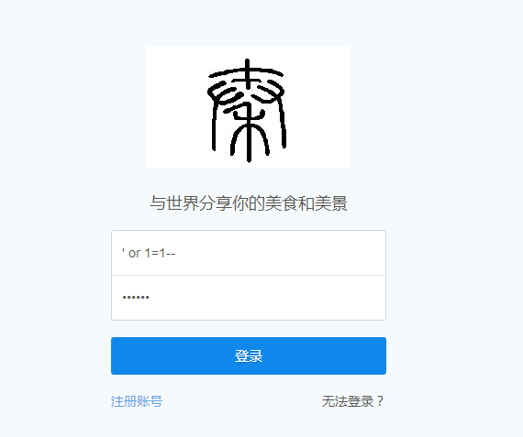
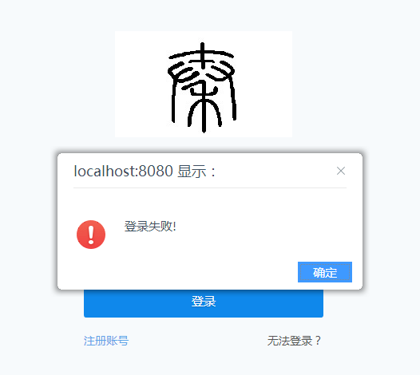
SQL注入测试
输入用户名：’ or 1=1—
密码随便输入，测试
登陆失败，测试成功

